Slide 1














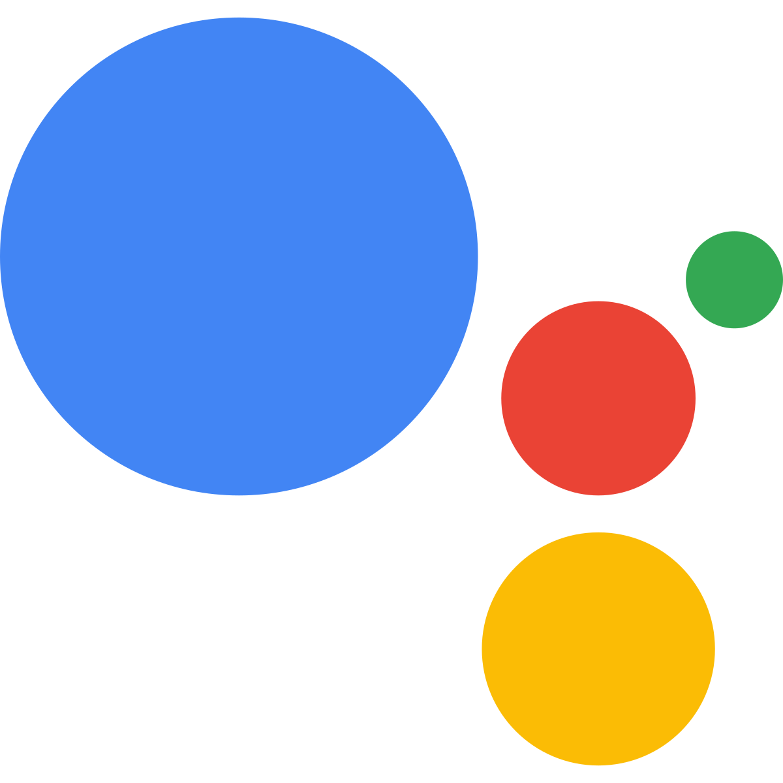



















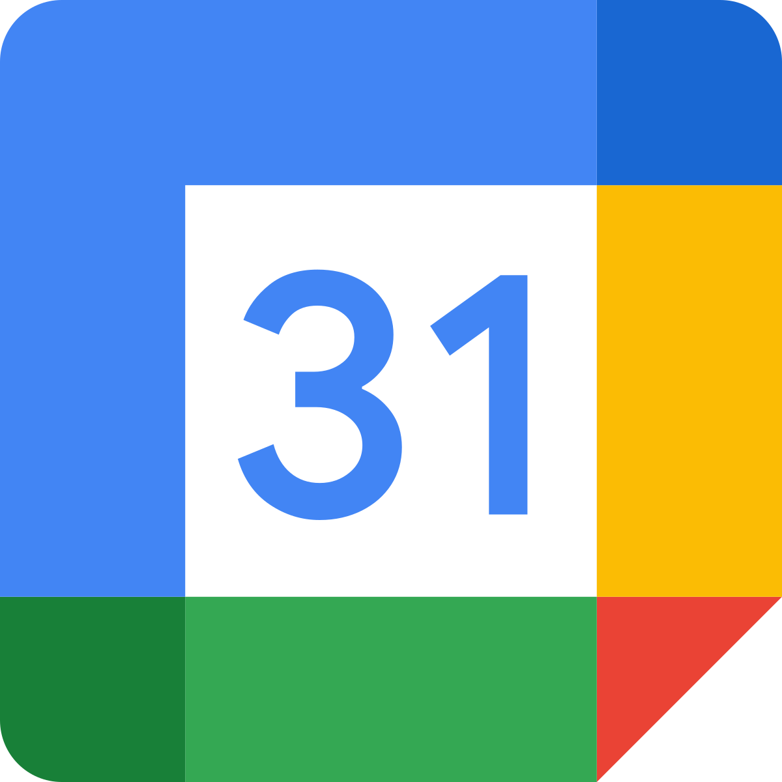
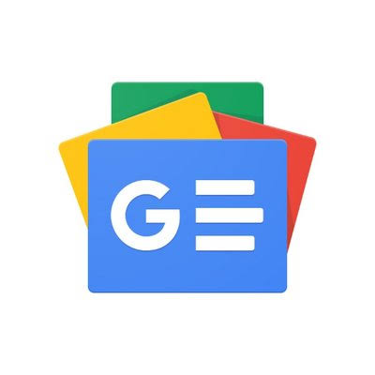












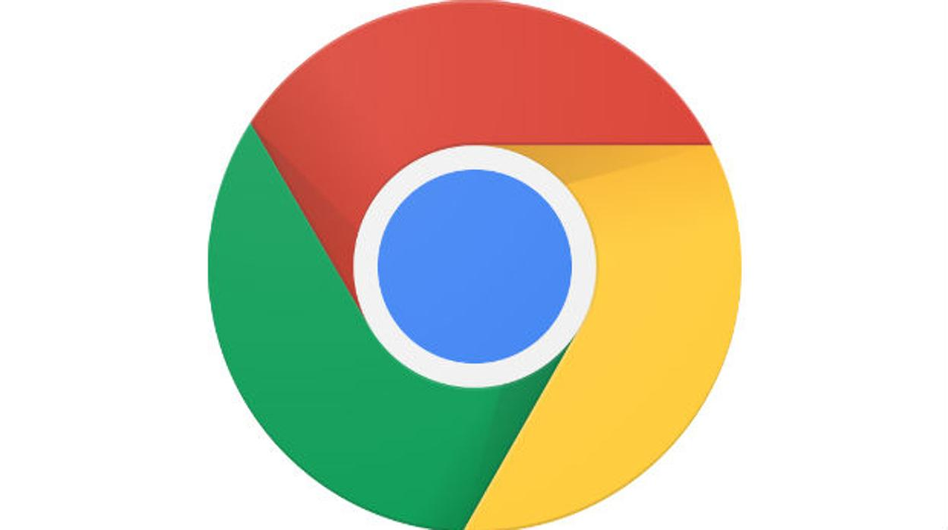


















































Empresas
Para todos
Índice de productos

Slide 2

Su principal producto, que lleva el mismo nombre de la compañía, es el motor de búsqueda más popular que existe, cuya función es brindar a los usuarios acceso a listados de páginas web y referencias de distinto tipo, como una forma de facilitar su recorrido del vasto mundo de la Internet.

Slide 3

YouTube es un sitio web de origen estadounidense dedicado a compartir videos.
Presenta una variedad de clips de películas, programas de televisión y vídeos musicales, así como contenidos amateur como videoblogs.
YouTube es un sitio web de origen estadounidense dedicado a compartir videos. Presenta una variedad de clips de películas, programas de televisión y vídeos musicales, así como contenidos amateur como videoblogs y YouTube Gaming.

Slide 4

YouTube Kids es una red social dirigida a compartir vídeos desarrollada por YouTube.
Esta aplicación provee una versión del servicio orientado hacia los niños, con selecciones de contenido, características de control parental, y un filtro de vídeos que no son apropiados para ciertas audiencias.

Slide 5

YouTube Music es un servicio de retransmisión de música desarrollado por YouTube. En su versión gratuita permite ver vídeos musicales entre los que se insertan vídeos publicitarios
Con Music Premium escucha música sin anuncios, offline y en segundo plano

Slide 6

YouTube TV es un servicio de transmisión de televisión estadounidense que ofrece TV en vivo, video a pedido y DVR basado en la nube de más de 85 redes de televisión.
Es propiedad de YouTube, una subsidiaria de Google, en sí misma una subsidiaria de Alphabet Inc.

Slide 7
Google Spreadsheets, más tarde llamado Google Sheets, para usuarios restringidos. Se trata de un servicio vía web de hojas de cálculo, realizado en tecnología AJAX.
Google Sheets

Slide 8
Es un programa de presentación incluido como parte de un paquete informático de software gratuito basado en la web que ofrece Google dentro de su servicio Google Drive.
Google Slides

Slide 9
Es un procesador de texto incluido como parte de un paquete gratuito de Google Docs basado en la web que ofrece Google dentro de su servicio Google Drive.
Google Docs

Slide 10
es un software de administración de encuestas que se incluye en el paquete de software Google Docs Editors junto con Google Docs, Google Sheets y Google Slides. Permite recopilar información de los usuarios a través de encuestas.
Google Forms

Slide 11
Google Shopping
Google Shopping es un sitio web que integra un motor de comparación de precios, inscrito para Google Inc.

Slide 12
Google Alerts
Alertas de Google es un servicio de supervisión de los contenidos, que ofrece el motor de búsqueda de la compañía Google, que automáticamente notifica al usuario cuando el nuevo contenido

Slide 13

Android Auto
Android Auto es un estándar de telemática desarrollado por Google para permitir que los dispositivos móviles que corren el sistema operativo Android puedan operar el panel de control principal del automóvil.

Slide 14
Wear OS
Wear OS es el sistema operativo para dispositivos corporales basado en Android que Google presentó a la sociedad el 18 de marzo de 2014.
El sistema en sí está pensado para ser utilizado en relojes inteligentes, pulseras inteligentes, y cualquier otro dispositivo wearable que pueda surgir en el futuro.

Slide 15

Waze
Waze es una aplicación social de tránsito automotor en tiempo real y navegación asistida por GPS desarrollada por Waze Mobile.​ El 11 de junio de 2013, Google completó la adquisición de Waze en $966 millones de dólares

Slide 16

Google Stadia
Stadia es un servicio de suscripción para videojuegos en la nube operado por Google. Haciendo uso de los centros de datos de esta última, Stadia tiene la capacidad de retransmitir videojuegos.

Slide 17
Traductor de Google
El Traductor de Google es un sistema multilingüe de traducción automática, desarrollado y proporcionado por Google, para traducir texto, voz, imágenes o video en tiempo real de un idioma a otro.

Slide 18
Google Classroom
Google Classroom es un servicio web educativo gratuito desarrollado por Google. Forma parte del paquete de G Suite for Education, que incluye Documentos de Google, Gmail y Google Calendar.

Slide 19

Google Podcasts
Google Podcasts es una aplicación de podcast desarrollada por Google y lanzada el 18 de junio de 2018 para dispositivos Android. En septiembre de 2018, se agregó la compatibilidad con Google Cast a Google Podcasts.

Slide 20
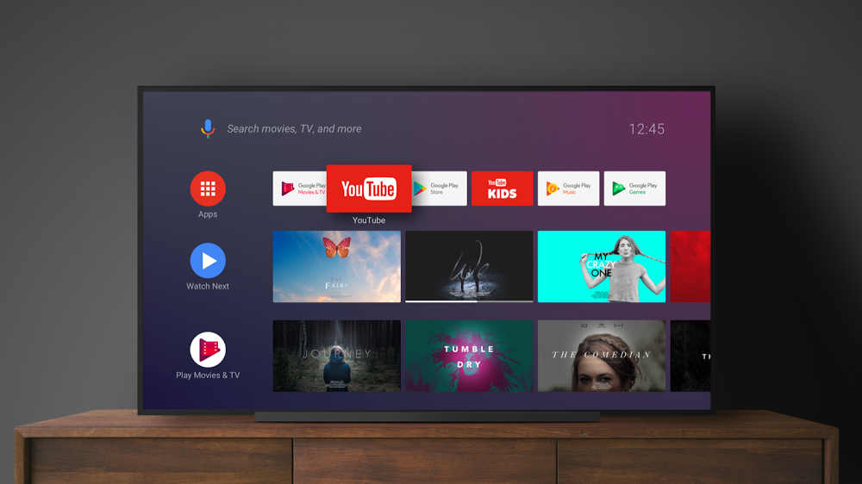
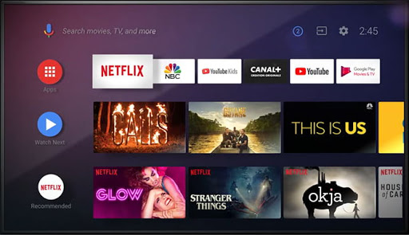
Es un sistema operativo basado en el kernel de Linux diseñado principalmente para televisores, que se complementan con otros dispositivos como teléfonos inteligentes o tabletas, y también para relojes inteligentes.

Slide 21

Asistente de Google
Es un asistente virtual desarrollado con Inteligencia artificial por Google que está disponible principalmente en dispositivos móviles y domésticos inteligentes. A diferencia de Google Now, el Asistente de Google puede participar en conversaciones bidireccionales.

Slide 22
Google Street View
Google Street View es una presentación de Google Maps y de Google Earth que proporciona panorámicas a nivel de calle, permitiendo a los usuarios ver partes de las ciudades seleccionadas y sus áreas metropolitanas circundantes.

Slide 23

Google Vuelos
Es un servicio de búsqueda de reserva de vuelos en línea que facilita la compra de billetes de avión a través de proveedores externos.

Slide 24
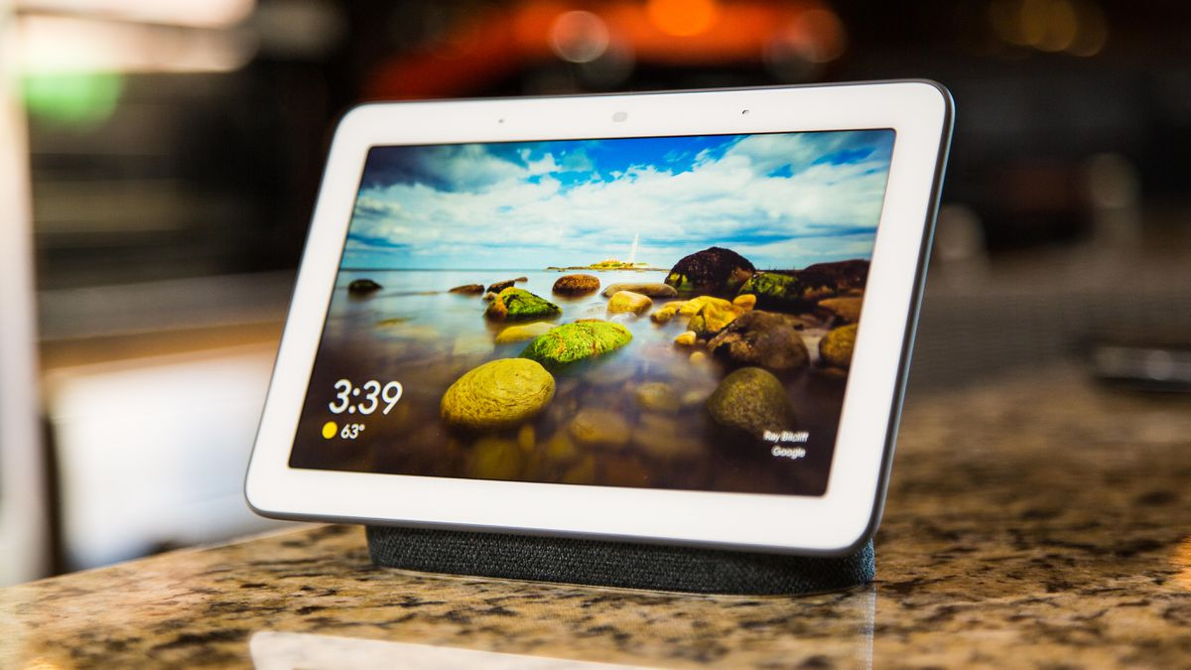
Google Nest Hub
Es tu nuevo asistente para el hogar con diferentes funciones que te permiten desde controlar las luces de casa y organizar fotos familiares, hasta ver videos musicales y recetas de cocina para ofrecerte una experiencia “manos libres”.

Slide 25

Chrome Web Store
Es una tienda en línea de aplicaciones web para el navegador Google Chrome, y la cual es desarrollada y mantenida por Google.​

Slide 26
Google Sites
Es una aplicación en línea gratuita ofrecida por la empresa estadounidense Google como parte de la suite de productividad de G Suite. Es una herramienta para la creación de páginas web. Esta aplicación permite crear un sitio web o una intranet de una forma tan sencilla como editar un sitio web.

Slide 27





Google Play
Es una plataforma de distribución digital de aplicaciones móviles para los dispositivos con sistema operativo Android, así como una tienda en línea. Esta plataforma permite a los usuarios navegar y descargar aplicaciones, juegos, música, libros, revistas y películas.

Slide 28
Google Play Películas y TV
Es un servicio de video a pedido en línea operado por Google. El servicio ofrece películas y programas de televisión para su compra o alquiler, según disponibilidad.

Slide 29
Google Play Books
Es una aplicación desarrollada por Google en febrero de 2011, que permite leer libros electrónicos o los también llamados "ebooks".

Slide 30
Google Play Games
Es un servicio de juegos en línea y un kit de desarrollo de software operado por Google, parte de su línea de productos Google Play.

Slide 31
Google Play Music
Google Play Music fue un servicio de almacenamiento y sincronización de música en la nube, y tienda musical en línea que creó Google en 2011 como parte de Google Play.

Slide 32
Buscador de Google
El buscador de Google o buscador web de Google es un motor de búsqueda en la web propiedad de Alphabet Inc. Es el motor de búsqueda más utilizado en la Web​ y recibe cientos de millones de consultas cada día a través de sus diferentes servicios.

Slide 33

Tilt Brush
Es una aplicación de realidad virtual de pintura 3D a escala de sala disponible en Google, desarrollada originalmente por Skillman & Hackett.

Slide 34
Google Groups
Grupos de Google es un servicio gratuito creado por Google Inc. en el cual se crean foros de discusión, incluye grupos de noticias Usenet basados en intereses comunes.

Slide 35
Hangouts
Es una aplicación de mensajería multiplataforma desarrollada por Google Inc.​ Se creó para sustituir los servicios Google Talk, Google+ Messenger y Google+ Hangouts, unificando todos estos servicios en una única aplicación.

Slide 36
Google Play Protect
Te ayuda a proteger tu dispositivo. Verifica la seguridad de las apps de Google Play Store antes de descargarlas. Analiza la actividad del dispositivo para detectar apps potencialmente dañinas de otras fuentes, conocidas como software malicioso.

Slide 37
Google wifi
La aplicación Google Wifi te permite configurar y controlar tus unidades de Google Wifi u OnHub desde tu dispositivo móvil. ... La aplicación también te proporciona información para ayudarte a sacar el máximo partido a tu red Wi‑Fi.

Slide 38
Google Calendar
Google Calendar es una agenda y calendario electrónico desarrollado por Google. Permite sincronizarlo con los contactos de Gmail de manera que podamos invitarlos y compartir eventos. Está disponible desde el 13 de abril de 2006.

Slide 39
Google News
Google Noticias es un agregador y buscador de noticias automatizado que rastrea de forma constante la información de los principales medios de comunicación en línea. El sitio web de Google News, elaborado por Google, se actualiza cada 15 minutos

Slide 40
Google Store
Es la tienda online desde la que comprar todos los dispositivos relacionados con Google. Play para lo digital, Store para lo físico.

Slide 41
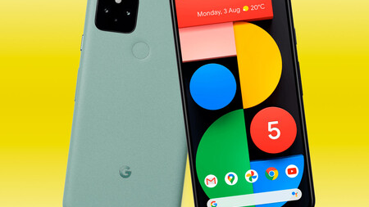
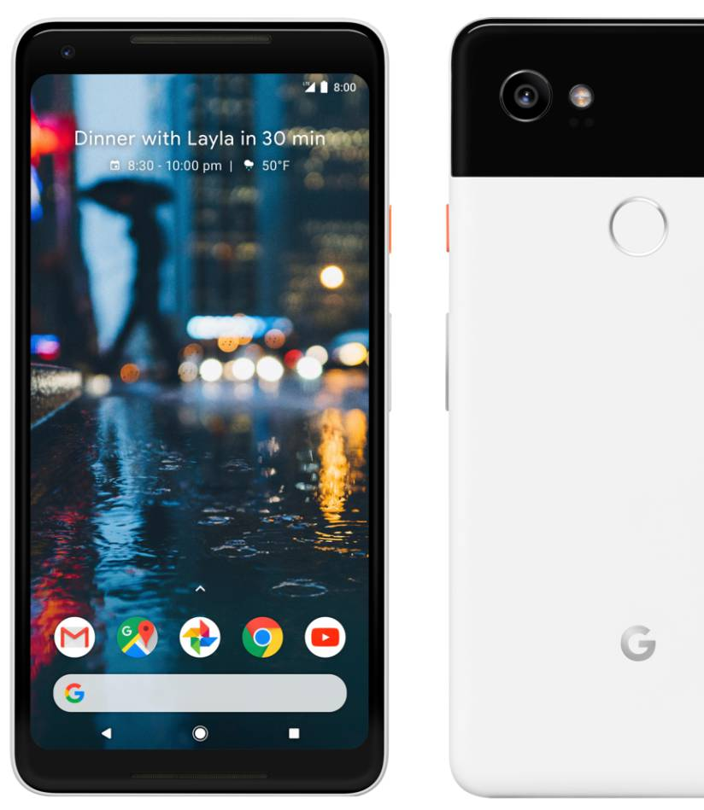
Google Pixel
Es una línea de dispositivos electrónicos de consumo de Google que funcionan con el sistema operativo Chrome o Android. ... La línea Pixel incluye computadoras portátiles y teléfonos inteligentes

Slide 42
Google Chrome
Google Chrome es un navegador web de código cerrado​​ desarrollado por Google, aunque derivado de proyectos de código abierto.​​​ Está disponible gratuitamente. El nombre del navegador deriva del término en inglés usado para el marco de la interfaz gráfica de usuario.

Slide 43

Google Fotos
Google Fotos es una aplicación informática de intercambio de fotografía y de vídeo y servicio de almacenamiento de Google.

Slide 44
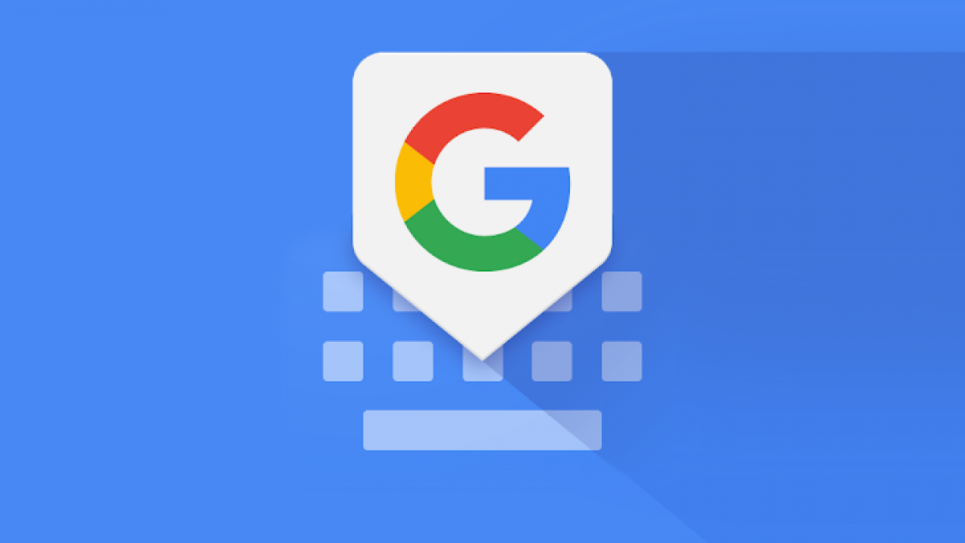
Gboard
Gboard es una aplicación de teclado virtual desarrollada por Google para dispositivos Android e iOS. Se lanzó por primera vez para iOS en mayo del 2016, más tarde se lanzó para Android en diciembre del 2016.

Slide 45

Gmail
Gmail es un servicio de correo electrónico proporcionado por la empresa estadounidense Google desde el 1 de abril de 2004. Tras más de cinco años en fase "beta"

Slide 46

Google chat
Google Chat es un software de comunicación desarrollado por Google creado para equipos que proporciona mensajes directos y salas de chat de equipo, es similar a sus competidores, junto con una función de mensajería de grupo que permite compartir contenido de Google Drive.

Slide 47

Google Cast
Es un protocolo propietario de Google, que permite enviar contenidos desde un teléfono móvil a un dispositivo compatible con Google Cast.

Slide 48

Google express
Es un servicio de entregas que ofrece el gigante tecnológico y que está disponible, por el momento, solo para Estados Unidos. Los usuarios pueden adquirir desde indumentaria hasta frutas y verduras, pasando por juguetes y productos para el hogar.

Slide 49

Google duo
Google Duo es una aplicación móvil de chat de vídeo desarrollada por Google, disponible tanto para Android como para iOS y KaiOS .​ Fue presentada el 18 de mayo de 2016 junto a Google Allo

Slide 50
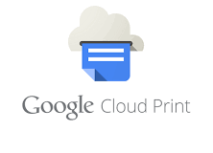
Google Cloud Print
Google Cloud Print es un servicio de Google que permite a los usuarios imprimir desde cualquier aplicación compatible con Cloud Print en cualquier dispositivo en la nube de la red a cualquier impresora

Slide 51
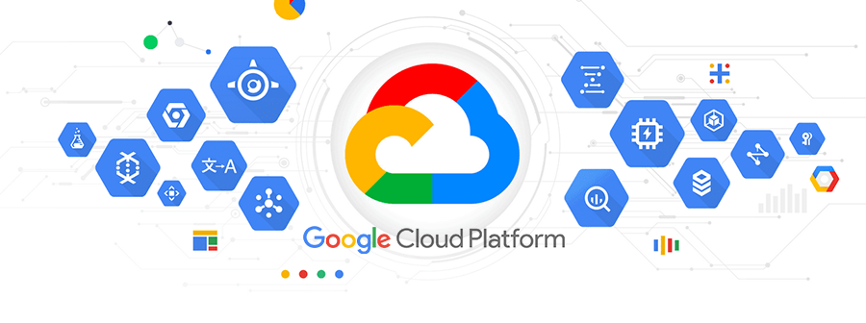
Google cloud
Google Cloud Platform (GCP) es una plataforma que ofrece más de 90 servicios de tecnología de la información (también llamados productos), que las empresas, los profesionales de TI y los desarrolladores pueden aprovechar para trabajar de forma más eficiente

Slide 52

Google keep
Google Keep es una aplicación desarrollada por Google Inc. que permite organizar la información personal a través del archivo de notas.

Slide 53

Google Maps
Es un servidor de aplicaciones de mapas en la web que pertenece a Alphabet Inc. Ofrece imágenes de mapas desplazables, así como fotografías por satélite del mundo e incluso la ruta entre diferentes ubicaciones o imágenes a pie de calle con Google Street View,

Slide 54

Google message
Messages es una aplicación de mensajería instantánea y SMS desarrollada por Google para su sistema operativo móvil Android. También está disponible una interfaz web. Lanzado el 12 de noviembre de 2014, admite mensajes de Rich Communication Services desde 2018.

Slide 55
Google imput tools
Es un conjunto de herramientas de mecanografía de Google para 22 idiomas, incluidos amárico, árabe, bengalí, chino, griego, gujarati, hindi, japonés, kannada, malayalam, marathi, nepalí, persa, punjabi, ruso, sánscrito, serbio, tamil , Telugu, tigrinya y urdu.

Slide 56
Google edu
Google for Education es un servicio de Google que proporciona versiones personalizables de forma independiente de varios productos de Google utilizando un nombre de dominio proporcionado por el cliente.

Slide 57
Google Académico
Google Académico es un buscador de Google enfocado y especializado en la búsqueda de contenido y bibliografía científico-académica

Slide 58

Android
Android es un sistema operativo móvil basado en núcleo Linux y otros software de código abierto. Fue diseñado para dispositivos móviles con pantalla táctil, como teléfonos inteligentes, tabletas, relojes inteligentes, automóviles y televisores.

Slide 59

Chrome Web Store
Chrome Web Store es una tienda en línea de aplicaciones web para el navegador Google Chrome, y la cual es desarrollada y mantenida por Google.​ La tienda también cuenta con extensiones y temas visuales para el navegador.

Slide 60
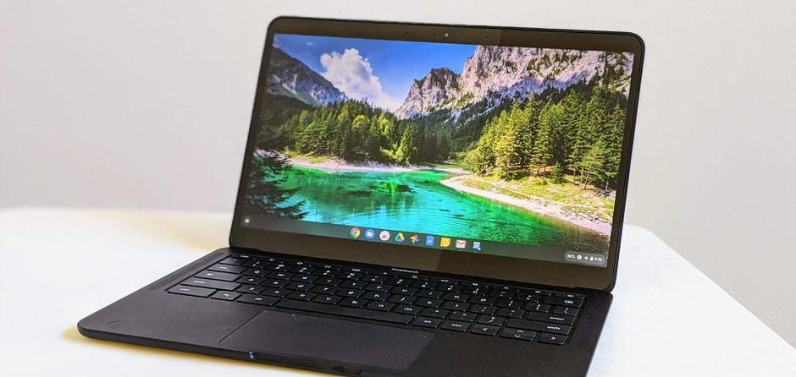
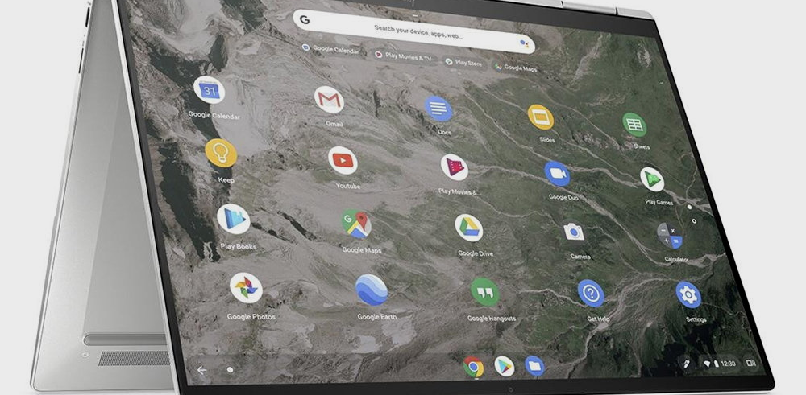
Chromebooks
Los Chromebook son los ordenadores portátiles que utilizan el sistema operativo Chrome OS de Google. El primer prototipo oficial fue anunciado a finales de 2010, y a partir de 2011 empezaron a llegar los primeros dispositivos comerciales, hasta que la propia Google lanzó su primer dispositivo llamado Chromebook Pixel en febrero de 2013.

Slide 61

Google Fi
Google Fi, anteriormente Project Fi, es un servicio de telecomunicaciones OMV de Google que proporciona llamadas telefónicas, SMS y banda ancha móvil mediante redes celulares y Wi-Fi. Google Fi utiliza redes operadas por Sprint, T-Mobile y U.S. Cellular. Google Fi es un servicio solo para residentes de EE. UU.​

Slide 62

Google Voice
Google Voice te proporciona un número de teléfono con el que llamar y enviar SMS, así como un buzón de voz. Es compatible con smartphones y ordenadores, y se sincroniza con todos tus dispositivos, por lo que puedes usar la aplicación en la oficina, en casa o en cualquier parte.

Slide 63

Contactos de Google
Es la herramienta de administración de contactos de Google que se encuentra disponible en su servicio gratis de correo Gmail, como servicio independiente, y como parte de la serie integrada de aplicaciones web de Google para empresas Google Apps.

Slide 64

Google Drawings
Google Drawings es un software de diagramación basado en la web que forma parte de la suite Google Docs Editors desarrollado por Google.

Slide 65
Google Fonts
Es un directorio interactivo de uso libre bajo la aplicación que programa interfaces para fuentes de la web.
Esto hace que cuando una persona abre su página web, o un documento que envíes a un cliente potencial, pueda visualizarlo tal y como tu deseas, y no se cambie la forma del documento dando lugar a una mala imagen.

Slide 66

Google Meet
Es un servicio de videotelefonía desarrollado por Google.​ Es una de las dos aplicaciones que constituyen la nueva versión de Google Hangouts, siendo la otra Google Chat.

Slide 67

Google Finance
Es un sitio web lanzado el 21 de marzo de 2006 por Google. El servicio cuenta con titulares de negocios y empresas para muchas sociedades, incluyendo sus decisiones financieras y grandes eventos noticiosos.

Slide 68

Google Fit
Es una plataforma para registrar la actividad física. Fue desarrollada por Google para el sistema operativo Android.​ La plataforma recolecta información física con tan solo disponer del dispositivo móvil al realizar la actividad.

Slide 69

Google Drive
Google Drive es un servicio de alojamiento de archivos que fue introducido por la empresa estadounidense Google el 24 de abril de 2012.

Slide 70

Google One
Es un servicio de suscripción desarrollado por Google que ofrece almacenamiento en la nube expandido y está destinado al mercado de consumo.

Slide 71
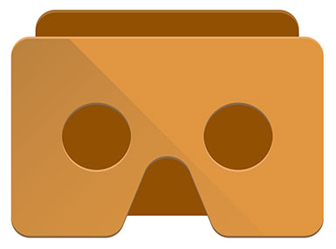
Cardboard
Google Cardboard es sinónimo de unas gafas de realidad virtual que utilizan un smartphone. El Cardboard garantiza la cohesión, la comodidad y la exclusión de la luz y ya es adecuado para gente con gafas y totalmente compatible con Google Android y Apple iOS.

Slide 72

Google Chromecas
Se trata de un pequeño artefacto que se conecta al televisor a través de un cable con puerto HDMI y permite recibir la señal de los dispositivos multimedia conectados en una misma red WiFi. Al conectar el TV a Internet, es una manera económica de convertir tu televisor tradicional en un Smart TV.

Slide 73

Google Earth
Google Earth es un programa informático que muestra un globo terráqueo virtual que permite visualizar múltiple cartografía, basado en imágenes satelitales. El programa fue creado bajo el nombre de EarthViewer 3D por la compañía Keyhole Inc, financiada por la Agencia Central de Inteligencia.

Slide 74

Google Play es una plataforma de distribución digital de aplicaciones móviles para los dispositivos con sistema operativo Android, así como una tienda en línea desarrollada y operada por Google.

Slide 75
Google for retail
Facilita que los clientes potenciales encuentren tus productos y los datos de tu empresa cuando lo necesiten o cuando estén en busca de inspiración. Nuestras soluciones mejoran la experiencia de compra en el sitio web y en la aplicación de tu tienda

Slide 76
Manufacturer Center
Google Manufacturer Center te ayuda a proporcionar información actualizada y autorizada sobre los productos a Google para que esté disponible para los clientes potenciales.

Slide 77

Google Data Studio
Es la nueva herramienta de visualización de datos y creación de cuadros de mando de Google.
Existen dos modalidades del producto, la versión gratuita que permite hasta 5 informes y la versión de pago (datastudio 360) que permite un número ilimitado de informes.

Slide 78

Google Ads
Es un servicio y un programa de la empresa Google que se utiliza para ofrecer publicidad patrocinada a potenciales anunciantes.

Slide 79
Google trends
Tendencias de búsqueda de Google es una herramienta de Google Labs que muestra los términos de búsqueda más populares del pasado reciente. Las gráficas de Google Trends representan con cuánta frecuencia se realiza una búsqueda de un término particular en varias regiones del mundo y en varios idiomas.

Slide 80

Blogger
Blogger es un servicio creado por Pyra Labs y adquirido por Google en 2003, que permite crear y publicar una bitácora en línea. Para publicar contenidos, el usuario no tiene que escribir ningún código o instalar programas de servidor o de scripting.

Slide 81

Google Analytics
Es una herramienta de analítica web de la empresa Google lanzada el 14 de noviembre de 2005. Ofrece información agrupada del tráfico que llega a los sitios web según la audiencia, la adquisición, el comportamiento y las conversiones que se llevan a cabo en el sitio web.

Slide 82
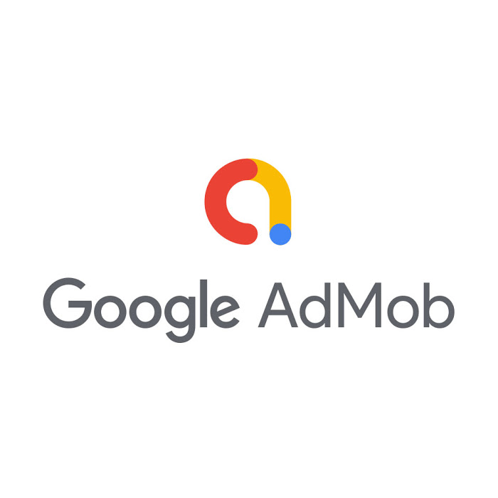
AdMob
Es una empresa de publicidad móvil fundada por Omar Hamoui. El nombre AdMob es un acrónimo de "publicidad en dispositivos móviles".
Los anunciantes crean y pagan los anuncios para promocionar sus productos o servicios a los usuarios de las aplicaciones.

Slide 83
Google Search Console
Es un servicio gratuito para webmasters de Google que permite a los creadores de páginas web comprobar el estado de la indexación de sus sitios en internet por el buscador y optimizar su visibilidad.

Slide 84
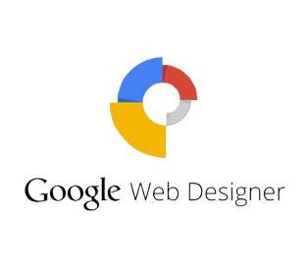
Google Web Designer
Google Web Designer es un programa gratuito​ de Google para crear sitios HTML5 interactivos y anuncios de cualquier dispositivo. Ofrece una interfaz gráfica con herramientas de diseño comunes, así como una herramienta de texto que se integra con Google Web Fonts, una herramienta de formas, un lápiz y formas 3D.

Slide 85
Google Message
Es un canal de conversación móvil que combina puntos de entrada en Google Maps, búsqueda y sitios web de marca para crear experiencias de mensajería ricas y asincrónicas que deleitan a los clientes e impulsan los resultados empresariales.

Slide 86
Google Merchant Center
Es una herramienta desde la que podrás proporcionar un feed de los productos que vendes a Google, potenciando el posicionamiento de tu marca.

Slide 87

Es, junto con Google Ads, uno de los productos de la red de publicidad en línea de Google. Básicamente, permite a los editores obtener ingresos mediante la colocación de anuncios en sus sitios web, ya sean de texto, gráficos o publicidad interactiva avanzada.

Slide 88
Garage Digital
La nueva plataforma de Google con 23 cursos gratis. Son en total 89 lecciones con contenidos creados por especialistas en tecnología. Las lecciones abordan temas como marketing digital, comercio electrónico, presencia en línea, redes sociales, desarrollo web y buscadores.

Slide 89
Google Optimize
Es la plataforma de testing y personalización que nos ofrece Google dentro de su suite 360. Como cualquier plataforma de este estilo, su objetivo es mejorar y optimizar la experiencia del usuario, gracias a la creación y el lanzamiento de experimentos basados en hipótesis obtenidas en análisis previos.

Slide 90

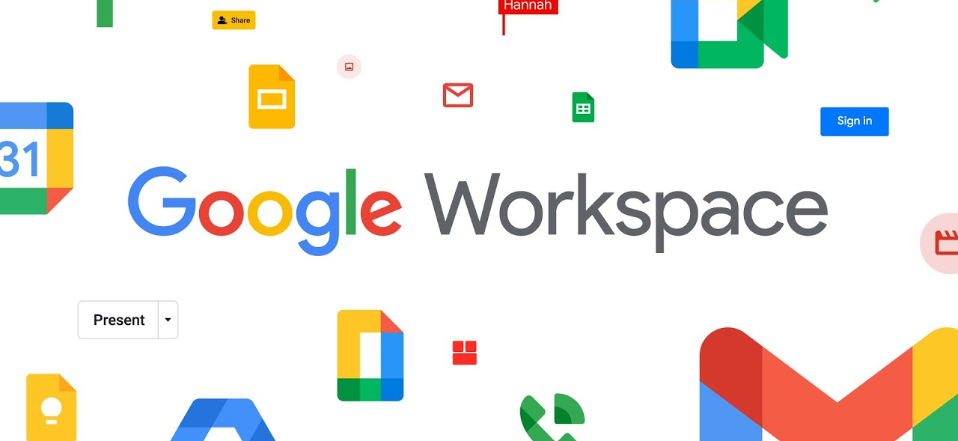
Google Apps for Work
Google Workspace es un servicio de Google que proporciona varios productos de Google con un nombre de dominio personalizado por el cliente.

Slide 91






Crecer

Slide 92







Desarrollo

Slide 93


Ganar

Slide 94

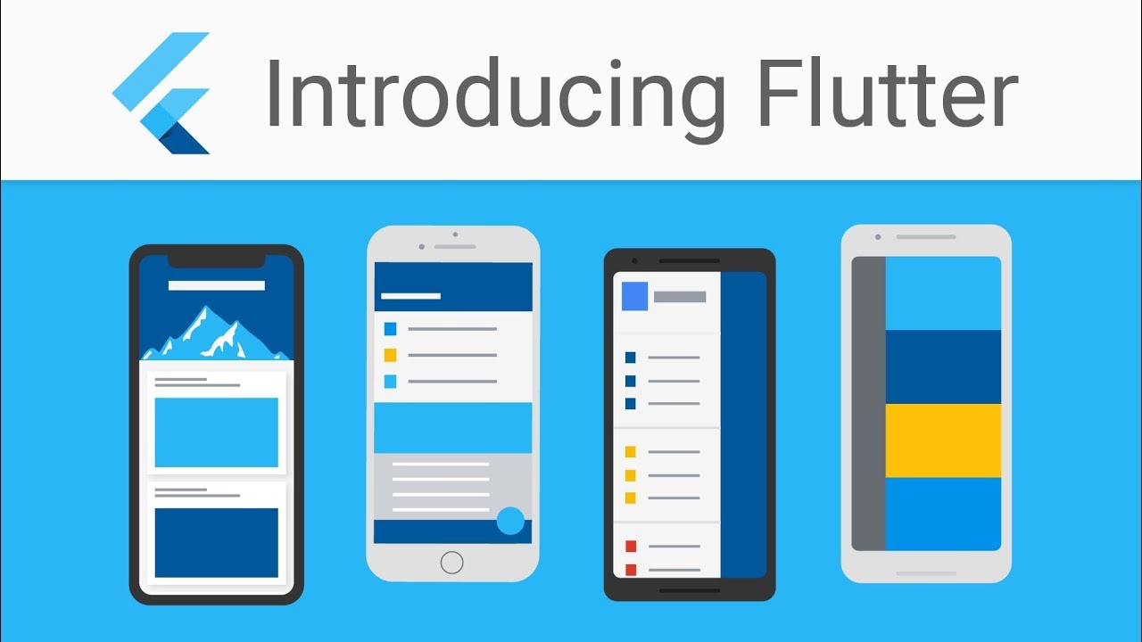
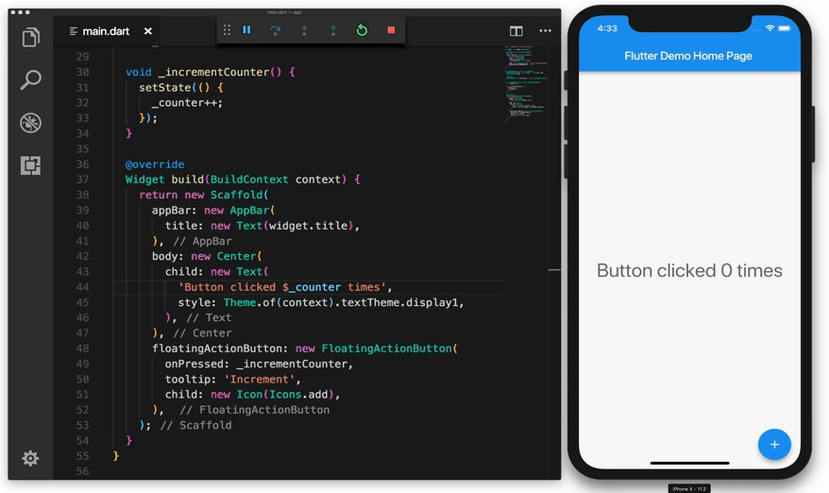
Flutter
Flutter es un SDK de código fuente abierto de desarrollo de aplicaciones móviles creado por Google. Suele usarse para desarrollar interfaces de usuario para aplicaciones en Android, iOS y Web así como método primario para crear aplicaciones para Google Fuchsia.​

Slide 95

Google Analytics
Firebase es la plataforma para desarrolladores de aplicaciones integrada de Google. El SDK de Firebase está diseñado para permitir la creación de la última generación de informes de aplicaciones en Google Analytics de forma rápida y sencilla.

Slide 96

Google Tag Manager
Te permite gestionar (añadir y modificar) etiquetas de forma simple, fiable, integrada y gratuita para obtener más información sobre conversiones, realizar análisis de sitios web y mucho más.

Slide 97

Google Analytics
Es una herramienta de analítica web muy completa que nos puede facilitar información básica como: número de visitantes y de visitas en nuestro sitio web, duración media de la visita, la media de páginas vistas por cada usuario, informes geográficos, sociodemográficos (lenguaje, ubicación, proveedor de Internet, dispositivo móvil…), etc.

Slide 98
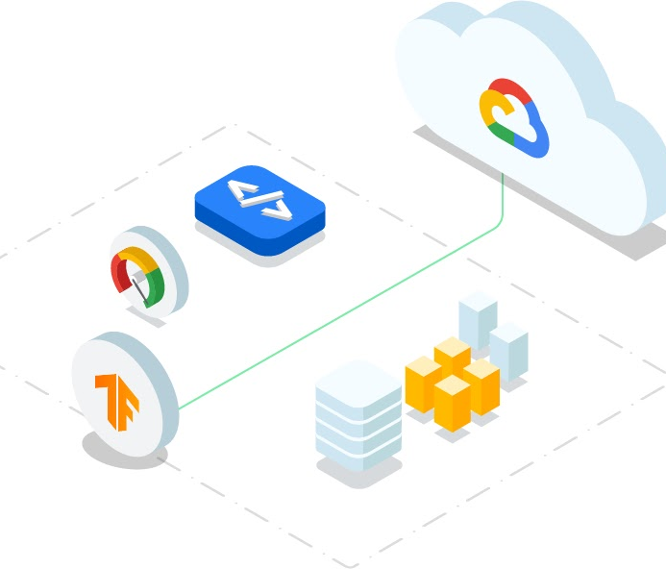

TensorFlow
Es una biblioteca de código abierto para aprendizaje automático a través de un rango de tareas, y desarrollado por Google para satisfacer sus necesidades de sistemas capaces de construir y entrenar redes neuronales para detectar y descifrar patrones y correlaciones, análogos al aprendizaje y razonamiento usados por los humanos.

Slide 99

Firebase
Es una plataforma para el desarrollo de aplicaciones web y aplicaciones móviles desarrollada por Google en 2014.​

Slide 100
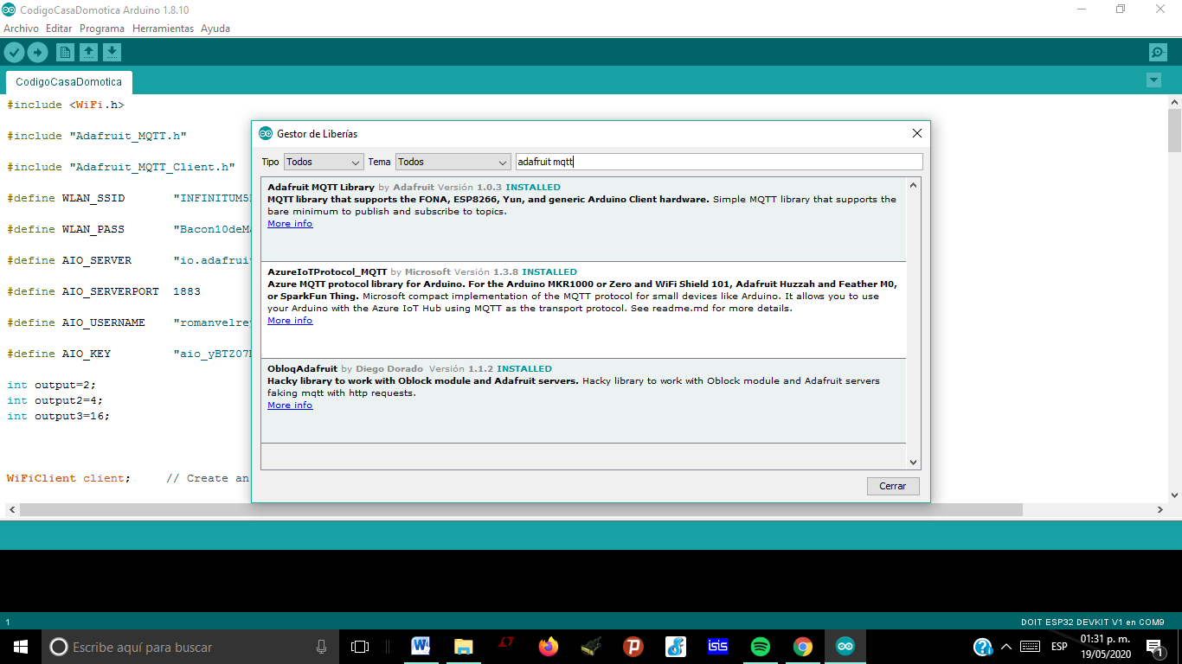
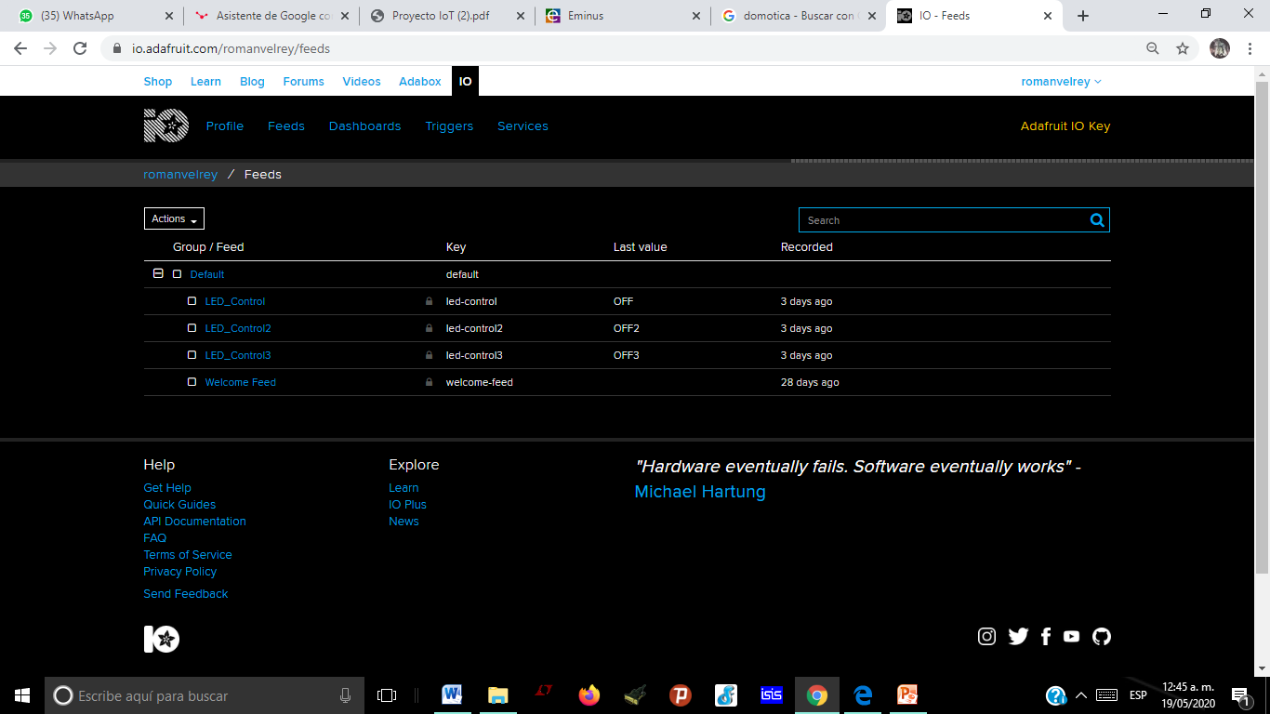
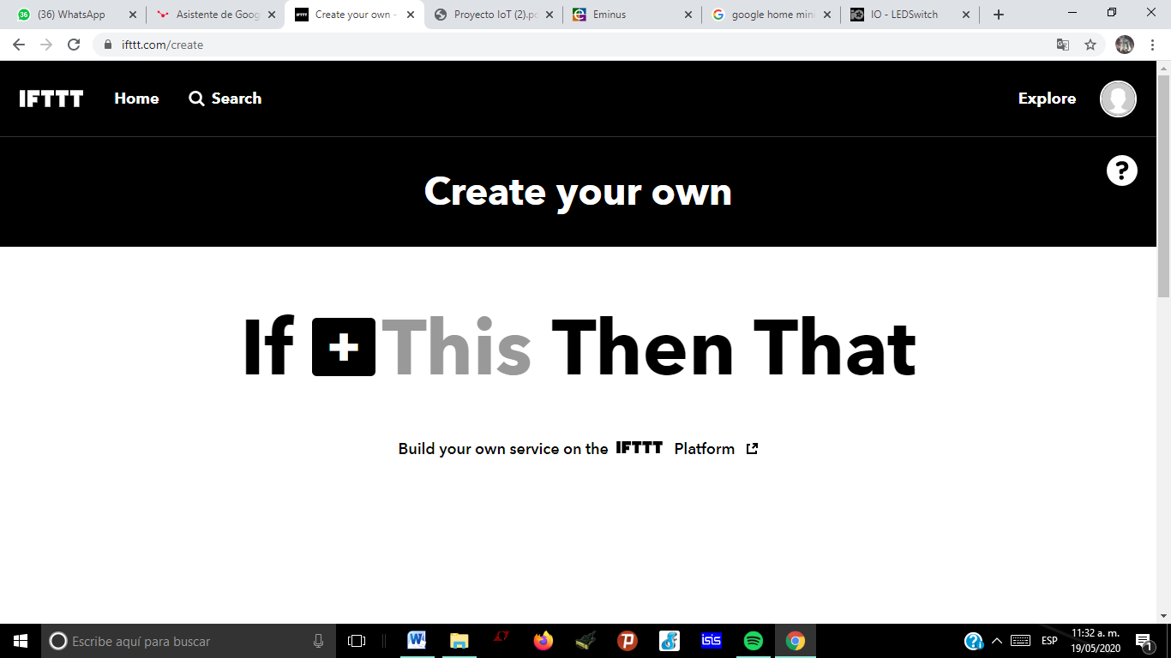
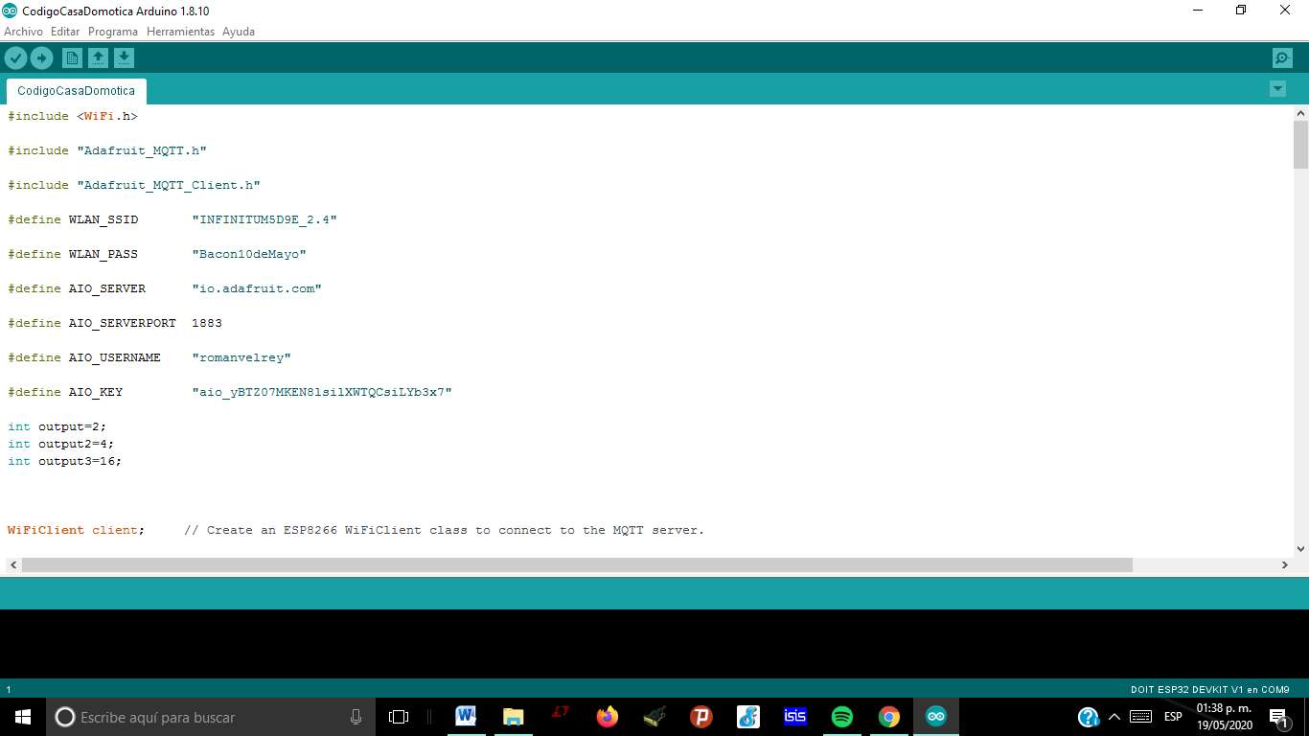
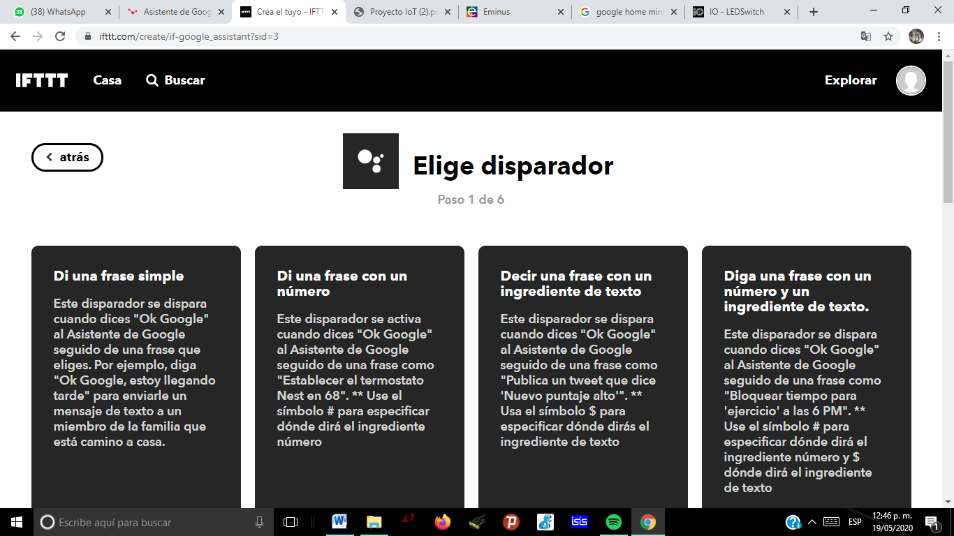
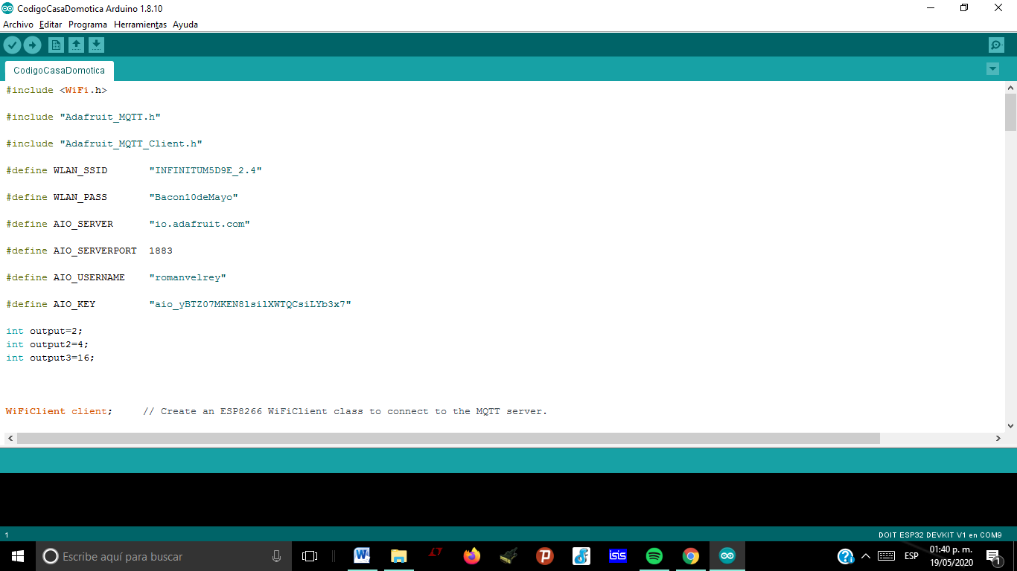
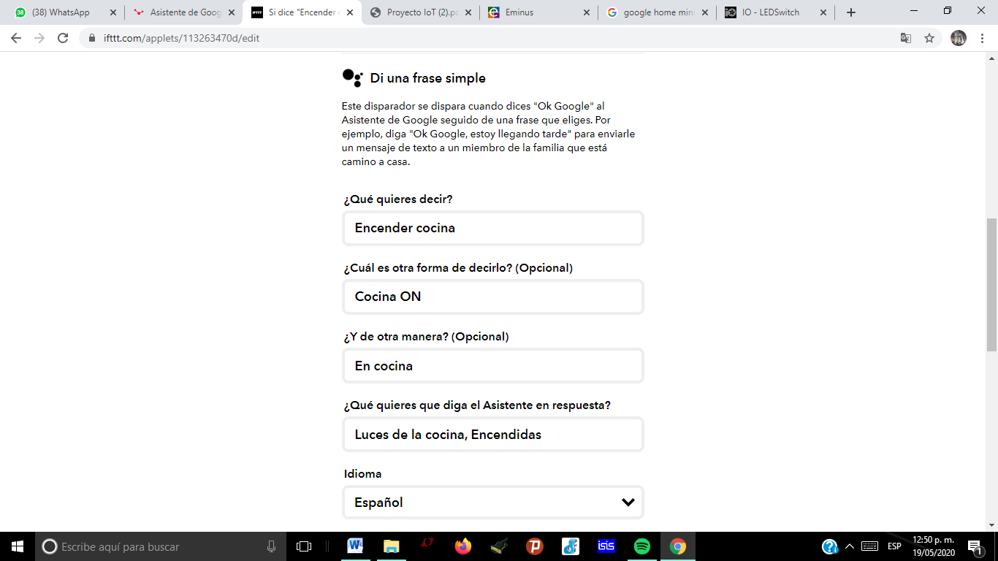
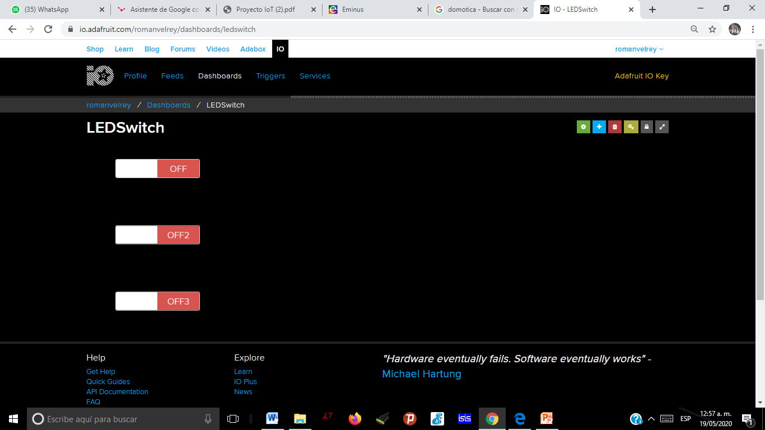
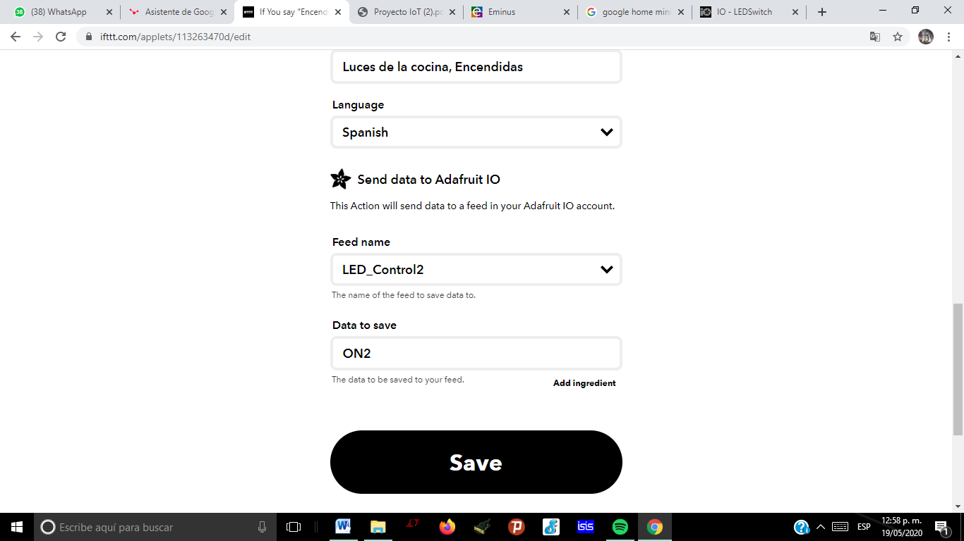
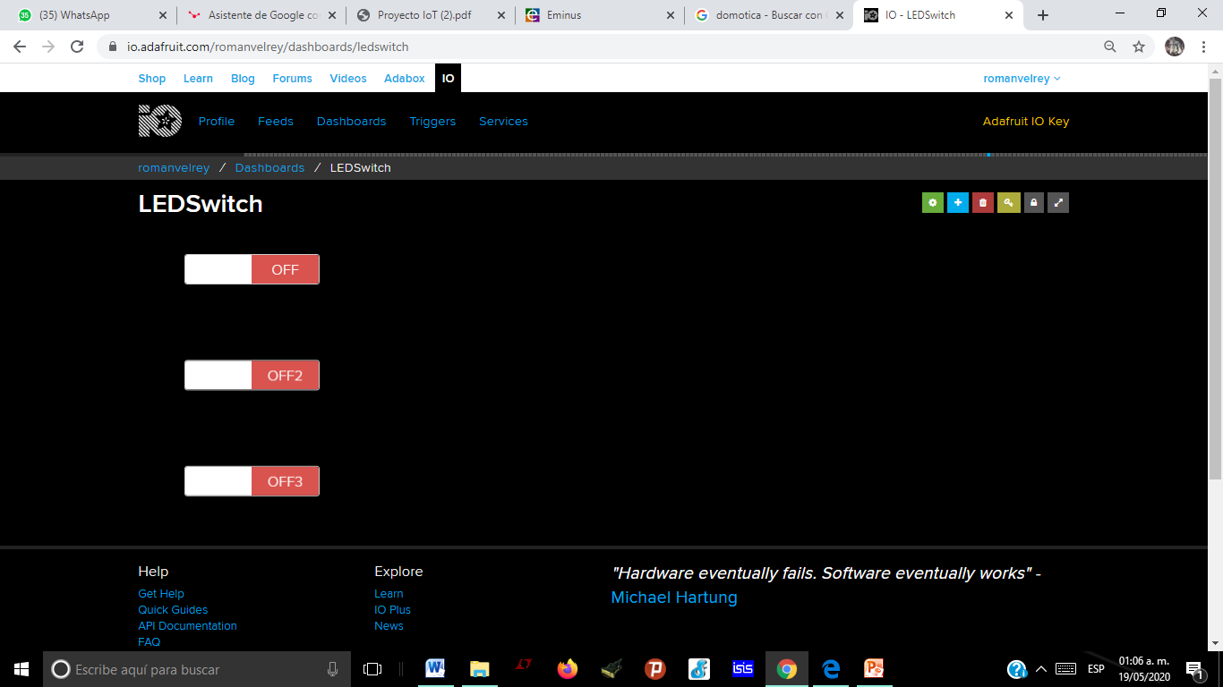
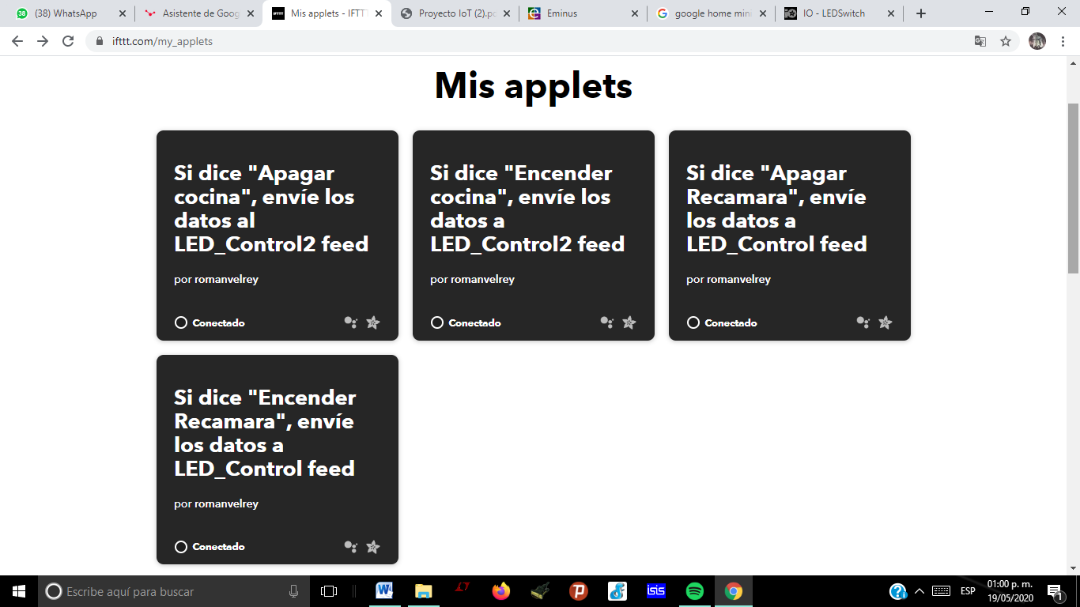
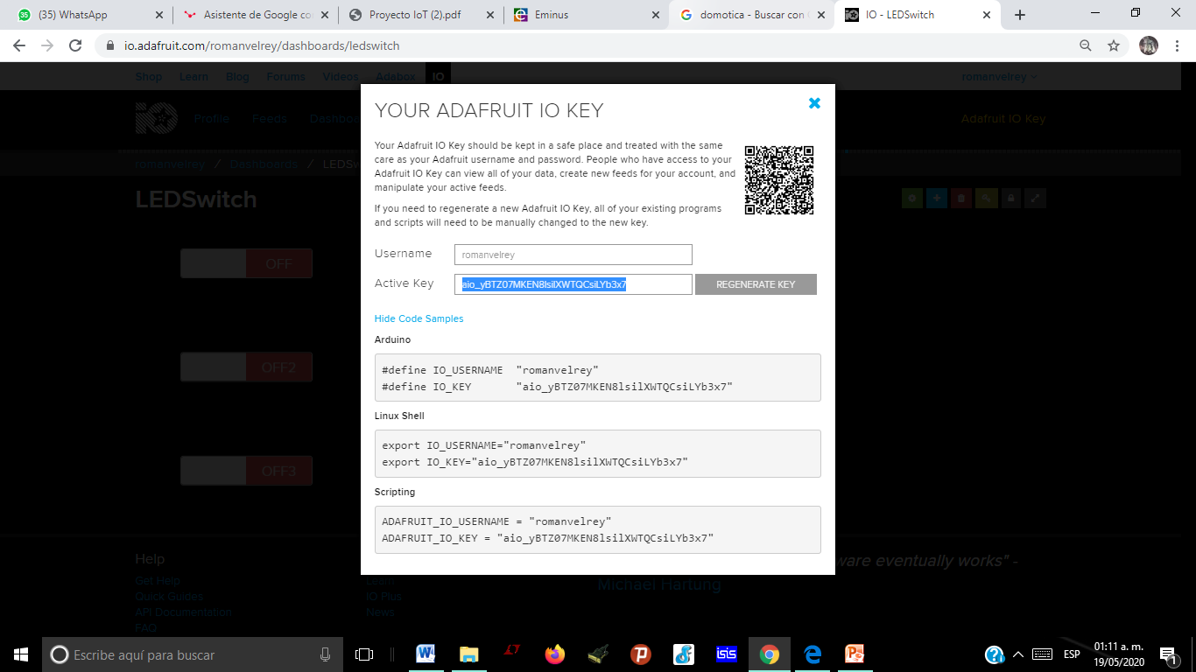
ESP32
Domótica
Iniciación de adafruit
Conexión al Asistente de Google a través de IFTTT
incluir la Biblioteca de Cliente Adafruit MQTT en su IDE
ingresar a la página de “https://io.adafruit.com/.
conectaremos nuestro Asistente de Google al Adafruit IO
abra su Arduino IDE y vaya a Sketch -> include library -> Manage library y busque “adafruit mqtt
Creamos una cuenta.
haga clic en su nombre de usuario
Crearemos 3 “Feeds/Acciones.
haga clic en el botón "Create".
se debe agregar las siguientes bibliotecas:
“Elige una frase”
Configuración Dashboard
definir su SSID de red, contraseña, su nombre de usuario Adafruit y su clave AIO
Creamos un bloque “LEDSwicht”,
configuramos el comando de voz
agregaremos nuestros feeds
que seleccione el nombre del feed
Key Adafruit IO
agregar un bloque para los feeds
Después de crear ambas aplicacione
Fin

Slide 101



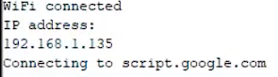


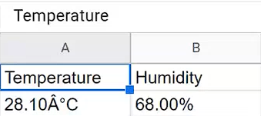
Hoja de Google como nube de IoT para registrar los datos generados por un sensor de temperatura
Código
-ID
-Ssid Y Password
-DHT11
Arduino IDE
Librerías
- <ESP8266WiFi.h>
- "HTTPSRedirect.h“
- <DHT.h>
Puerto serial
ID
Creación de Google Script en Google Sheet para el registro de datos
Iniciar sesión en Google
Buscar docs y crear un documento en sheets

Slide 102
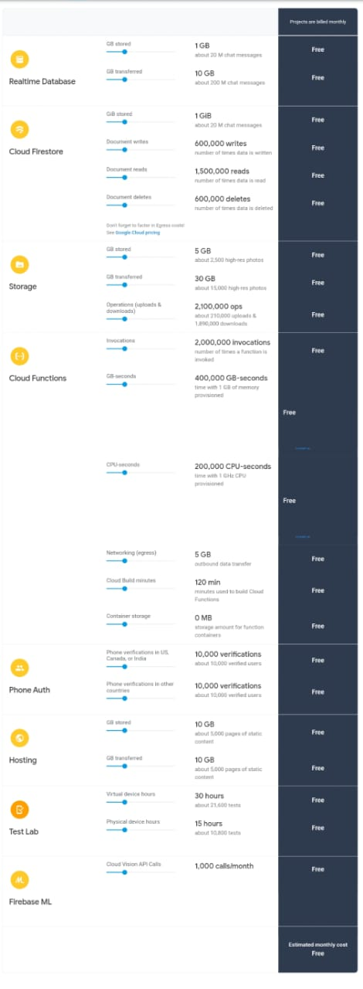
Costo del servicio.

